Slide 1

КЛАУС МОЙ ЛЮБИМЫЙ ФИЛЬМ

Slide 2

« КЛАУС ПОЧЕМУ Я ЕГО ТАК ЛЮБЛЮ ФИЛЬМ ХОРОШО ПРОРАБОТАН
И ХОРОШО ПРОПИСАН СЮЖЕТ РОСКАЗЫВАЕТ О ПОЧТОЛЬЕНЕ ДЖЕСПЕРЕИ ЕГО ПРИКЛЮЧЕНИЯХ С СТАРИКОМ ИГРУШЕЧНИКОМ ПО ИМЕНИ КЛАУС ФИЛЬМ ХОРОШО ОБЫГРЫВАЕТ ПОЯВЛЕНИЕ САНТЫ КЛАУСА
О ТОМ КАК ОН ДОСТОВЛЯЛ ПОДАРКИ И ОТКУДА ЕГО СПИСОК ПЛОХИХ ДЕТЕЙ И ЛЕТАЮЩИХ ОЛЕНЯХ
Джеспер — сын магната и владельца почтового бизнеса, живёт в роскоши, эгоистичен и лишён каких-либо жизненных целей. Отец безнадёжно пытается обучить сына навыкам почтальона и показать, что такое тяжёлый труд, однако Джеспер, не имеющий мотивации, везде проваливает свои задачи. Тогда он ставит сыну ультиматум: тот в качестве работника почты отправится в небольшой город за полярным кругом, расположенный на замёрзшем острове. Пока оттуда не будет отправлено 6000 писем, ему нельзя возвращаться домой.
Джесперу приходится отправиться в этот городок под названием Смеренбург. Там он обнаруживает, что город поделён на два враждующих лагеря и его жители настолько заняты междоусобными перепалками, что у них нет времени и желания отправлять кому-либо письма. Джеспер впадает в отчаяние от мысли, что ему придётся остаться здесь до конца своей жизни, однако он обнаруживает глубоко в лесу таинственную хижину с одиноким старцем по имени Клаус. В его избе находится множество деревянных игрушек, изготовленных им самим.

Slide 3
Джесперу удаётся договориться с Клаусом, чтобы последний дарил свои игрушки городским детям в обмен на их письма. Таким образом Джеспер надеется преодолеть планку в отправке 6000 писем. Клаус соглашается при условии, что будет рассылать подарки ночью и с помощью Джеспера. Наличие новых игрушек делает всех детей города счастливыми, они даже хотят посещать местную школу, чтобы научиться писать письма. Альва, бывшая учительница, которая давно разочаровалась в окружающей обстановке и мечтала уехать отсюда, удивляется результатам Джеспера и вновь начинает преподавать. Счастье детей сказывается и на взрослых горожанах, которые впервые перестают конфликтовать друг с другом, а сам городок наполняется атмосферой тепла и счастья. Клаус признаётся Джесперу, что когда-то жил в своём доме с женой и они мечтали иметь много детей. Всё время, пока жена Клауса пыталась забеременеть, Клаус мастерил игрушки для будущих детей, но его жена захворала и умерла, оставив мужа одиноким с наполненным игрушками домом.
Джесперу удаётся договориться с Клаусом, чтобы последний дарил свои игрушки городским детям в обмен на их письма. Таким образом Джеспер надеется преодолеть планку в отправке 6000 писем. Клаус соглашается при условии, что будет рассылать подарки ночью и с помощью Джеспера. Наличие новых игрушек делает всех детей города счастливыми, они даже хотят посещать местную школу, чтобы научиться писать письма. Альва, бывшая учительница, которая давно разочаровалась в окружающей обстановке и мечтала уехать отсюда, удивляется результатам Джеспера и вновь начинает преподавать. Счастье детей сказывается и на взрослых горожанах, которые впервые перестают конфликтовать друг с другом, а сам городок наполняется атмосферой тепла и счастья. Клаус признаётся Джесперу, что когда-то жил в своём доме с женой и они мечтали иметь много детей. Всё время, пока жена Клауса пыталась забеременеть, Клаус мастерил игрушки для будущих детей, но его жена захворала и умерла, оставив мужа одиноким с наполненным игрушками домом.

Slide 4
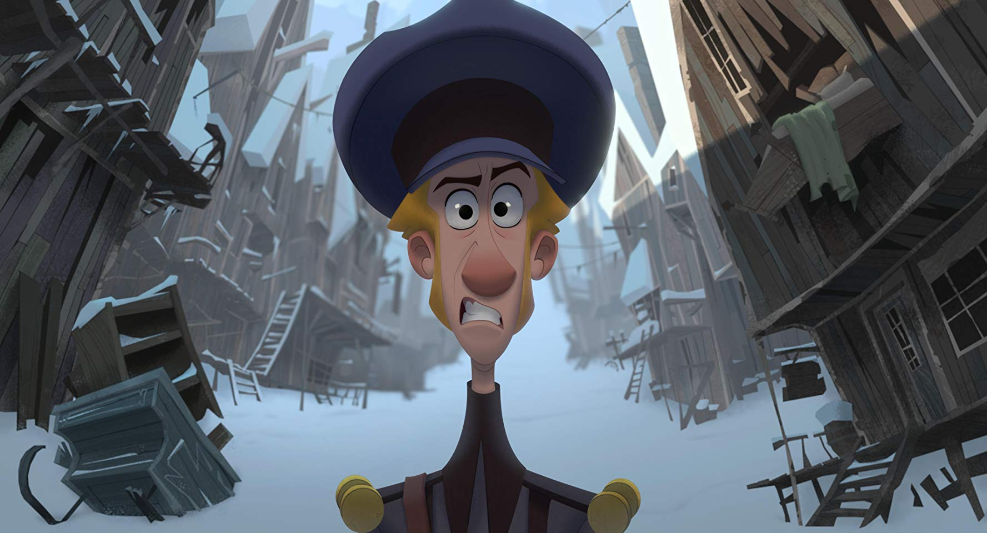
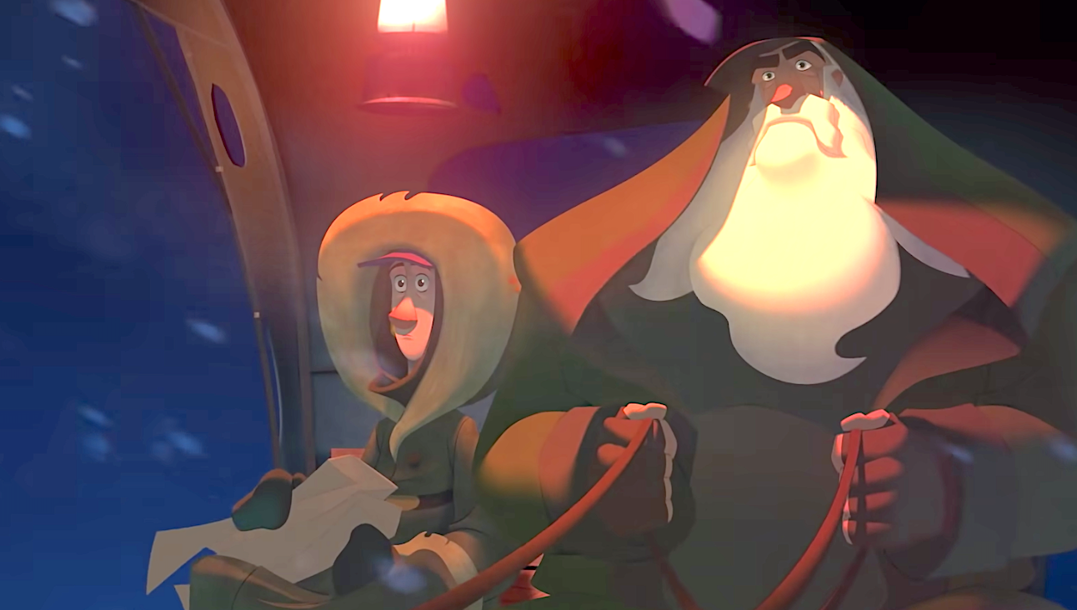
ГРАФИКА ТОЖЕ ВПЕЧЕТЛЯЕТ ОН КАЖЕТСЯ В 3Д НО ОН В 2Д РАДИ ТАКОЙ ГРАФИКИ АВТОРЫ КУПИЛИ ОТДЕЛЬНУЮ ФРАНЦУЗКУЮ СТУДИЮ

